Slide 1
文献汇报
高铭阳
2020.1.2

Slide 2
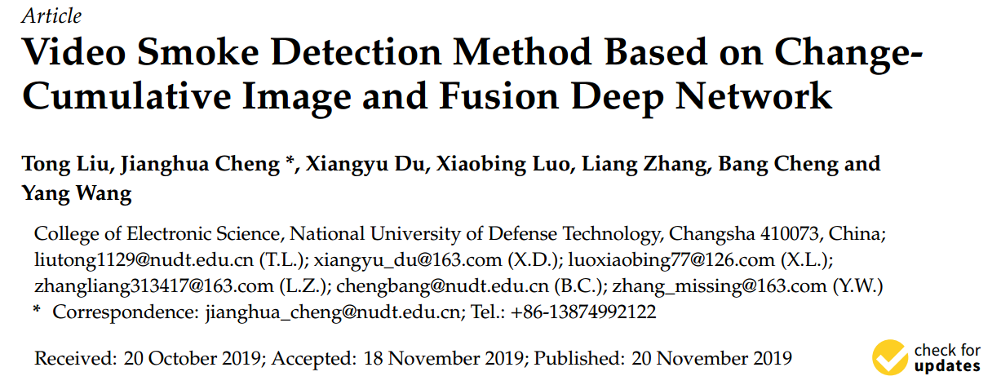

Slide 3
方法
为了提高视频中烟雾目标的检测精度，提出了一种基于变化累积图像和融合深度网络的视频烟雾检测方法。
首先，针对YUV图像的时域变换提出了变化累积图像的概念。通过计算Y空间的帧间变化累积图像和UV空间的均值滤波累积图像，变化累积图像可以表征烟雾的运动和颜色变化特征。
其次，设计了融合深度网络。在经典VGG16网络的基础上，通过多层卷积级联来增加网络深度。通过级联VGG16和Resnet50网络，增加了网络层数，有效提高了模型的表达能力，从而提取出烟雾的附加可识别特征

Slide 4
Change-Cumulative Image
选择YUV颜色空间构建变化累积图像的原因如下:
(1)该方法主要用于检测视频中的烟雾对象。相机系统输出的色彩空间通常为YUV色彩空间，避免了色彩空间的变换，减少了时间消耗;
(2)由于烟的亮度可能是亮的也可能是暗的，所以在选择颜色空间时需要将亮度分开。YUV颜色空间中的Y分量为亮度分量，容易被分离;
(3)颜色分量的累积主要用来减少杂波、噪声或前景移动对象的影响，这些影响也会累积Y空间差值的绝对值。在YUV颜色空间中，变化累积图像的U和V分量可以提取反映烟雾颜色特征的深层特征，而其他颜色空间如HSI通常只有一个颜色通道来提取烟雾颜色特征。例如，HSI的H组分不能使用，因为烟的色度特征不显著;
(4)为了便于后续的深度网络建设，我们希望变化累积图像在数据层面与RGB图像相似。例如，它们都有三个通道，灰度值为255。选择YUV颜色空间构建变化累积图像可以满足这一需求

Slide 5
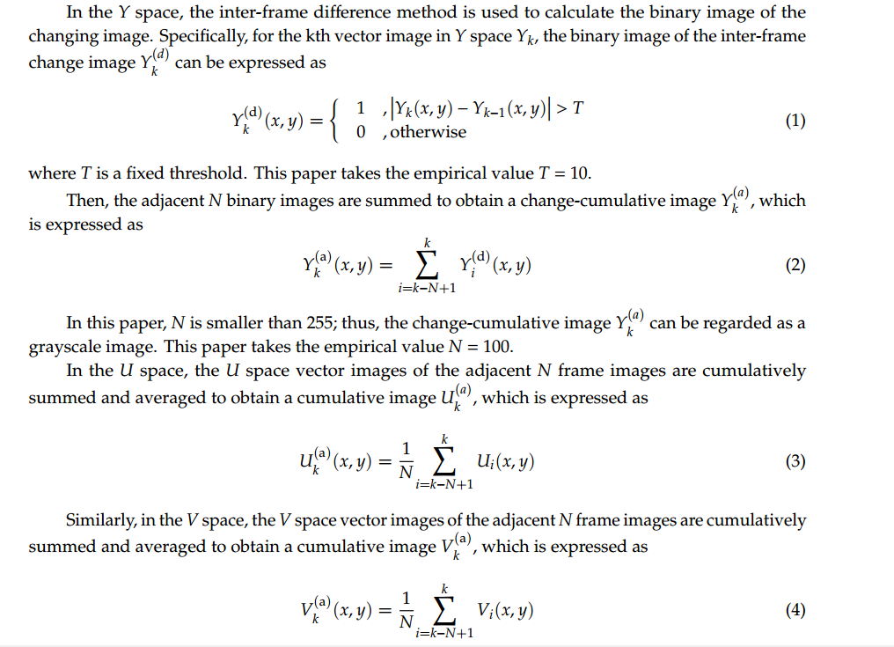
Change-Cumulative Image

Slide 6
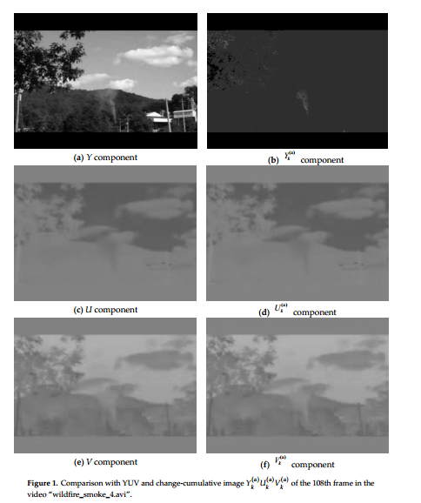
Change-Cumulative Image
从Y分量上看，烟雾目标与背景之间的差异并不明显。而在变化累积图像的Yk(a)分量中，静止背景与移动烟雾有显著差异。
通过对U和V两种成分的分析，发现烟雾目标与背景之间存在明显的差异。经过累加和平均运算，在Uk(a)和Vk(a)分量中，烟雾不同位置的色差是稳定的。在这种情况下，集中了变化累积图像Yk(a)Uk(a)Vk(a)中烟雾的运动和颜色变化特征，增强了烟雾的显著性和鲁棒性

Slide 7
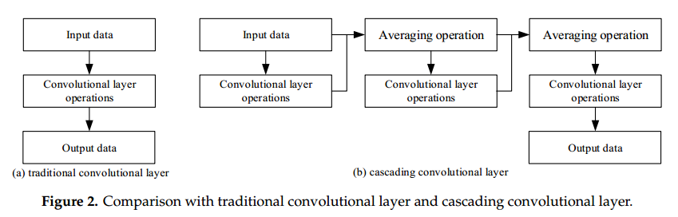
Fusion Deep Network—— Cascading Convolutional Layer

Slide 8
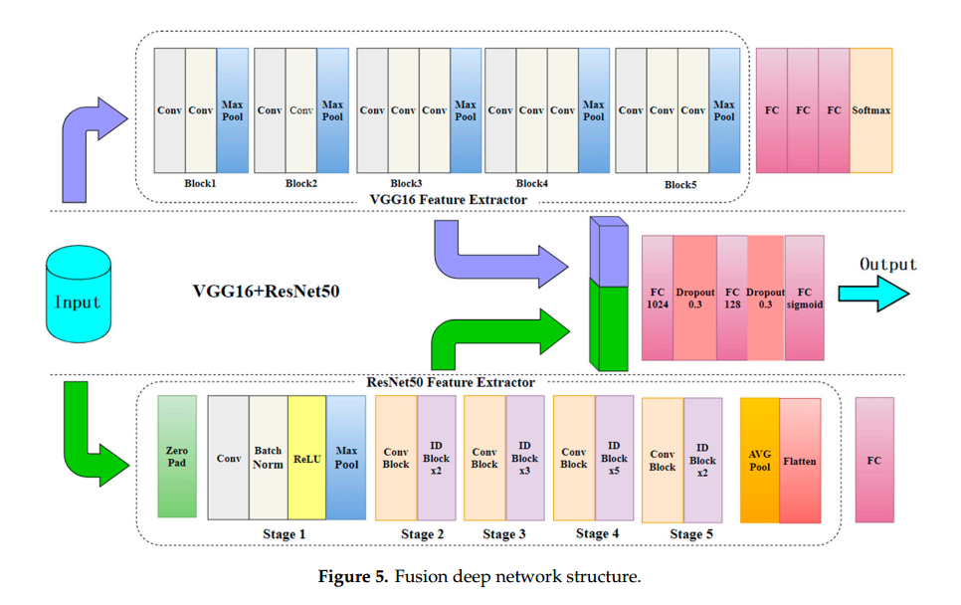
Fusion Deep Network
Loss function

Slide 9
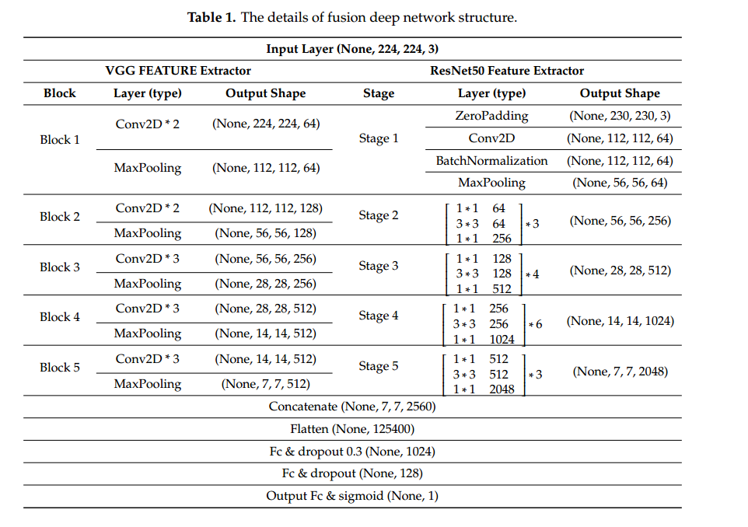
Fusion Deep Network

Slide 10
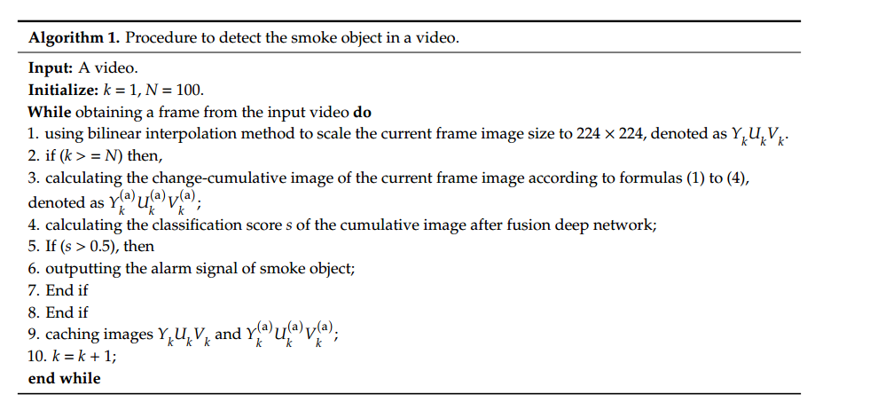
Algorithm

Slide 11
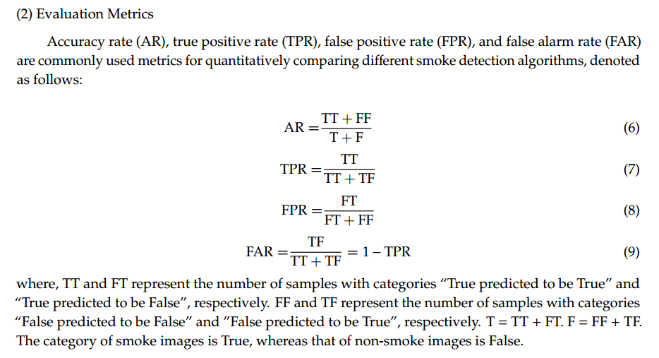

Slide 12
